Slide 1
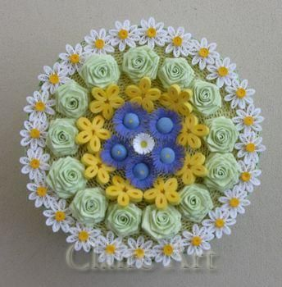
Квиллинг в работе с дошкольниками
Подготовила: воспитатель МАДОУ №165 г. Иркутск Арбузова Евгения Викторовна

Slide 2
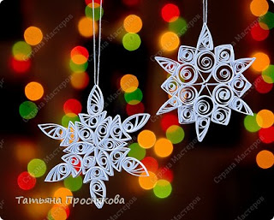
Цель проведения мастер - класса:
Способствовать формированию представлений у педагогов дошкольных учреждений представлений о новом виде декоративно-прикладного искусства - квиллинге . Ознакомить их с техникой выполнения квиллинга.
Задачи:
Раскрыть перед педагогами важность данного вида деятельности. Вовлечь воспитателей в процесс, непосредственно творческой деятельности. Развивать чувство прекрасного, познавательную активность, умение проявлять творчество.

Slide 3
Развитие детского творчества является актуальной проблемой современной педагогики. Актуальность состоит в том, что современное быстро прогрессирующее общество требует от человека оригинальных и инновационных идей, не шаблонные привычные действия, а подвижность и гибкость мышления, творческий подход к решению проблем.
Проблему развития творчества дошкольников исследовали многие ученые и педагоги: Т.С.Комарова, Н.П.Сакулина, С.В.Погодина, Т.Г.Казакова, Г.Г.Григорьева. Они установили, что включение ребёнка в различные виды художественной деятельности, в том числе изготовление работ в технике квиллинг – одно из главных условий полноценного эстетического воспитания и развития его художественно творческих способностей.
Почему я решила выбрать именно этот способ работы с бумагой?
В настоящее время искусство работы с бумагой в детском саду не потеряло своей актуальности. Бумага остается инструментом творчества, который доступен каждому. Бумага – первый материал, простой и дешевый, из которого дети начинают мастерить, творить, создавать неповторимые изделия. Она дает большой простор творчеству. Бумажный лист помогает ребенку ощутить себя художником, дизайнером, конструктором, а самое главное – безгранично творческим человеком. И, конечно же, во время работы с бумагой у детей развивается ручная умелость, что способствует умственному развитию детей.

Slide 4
Что такое квиллинг?
Из Википедии:
Бумагокручение (также квиллинг англ. quilling — от слова quill (птичье перо)) - искусство изготовления плоских или объемных композиций из скрученных в спиральки длинных и узких полосок бумаги.
Искусство пришло в Россию из Кореи. Как хобби также популярно в Германии, Англии и Америке. Квиллинг ещё называют "бумажной филигранью". Это простой и очень красивый вид рукоделия, не требующий больших затрат.
История Считается, что искусство возникло в средневековой Европе (по другим сведениям на Ближнем Востоке и в Древнем Египте), где монахини создавали медальоны, обрамление для икон и обложки для книг, закручивая на кончике птичьего пера (отсюда и название) . В XV-XVI веке квиллинг считался искусством, в XIX веке — дамским развлечением (и чуть ли не единственным рукоделием, достойным благородных дам). Большую часть XX века оно было забыто. И только в конце прошлого столетия квиллинг снова стал превращаться в искусство. В Англии принцесса Елизавета всерьёз увлекалась искусством квиллинга, и многие её творения хранятся в музее Виктории и Альберта в Лондоне.

Slide 5
Актуальность:
- Является необходимым условием освоения ребёнком большинства видов творческой и бытовой видов деятельности;
- От неё напрямую зависит работа речевых и мыслительных центров головного мозга;
- Один из показателей интеллектуальной готовности ребёнка в школу
- Способствует развитию конструкторских навыков, творческого мышления, художественного воображения, аккуратности, точности, усидчивости.

Slide 6
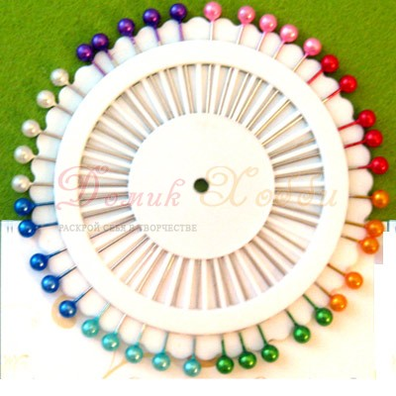
Инструменты для квиллинга:
Ножницы;
Цветная двухсторонняя бумага или цветные полоски;
Клей ПВА;
Линейка с круглыми отверстиями;
Карандаш;
Стержень с прорезью на конце;
Пинцет для захвата деталей;
Английские булавки.

Slide 8
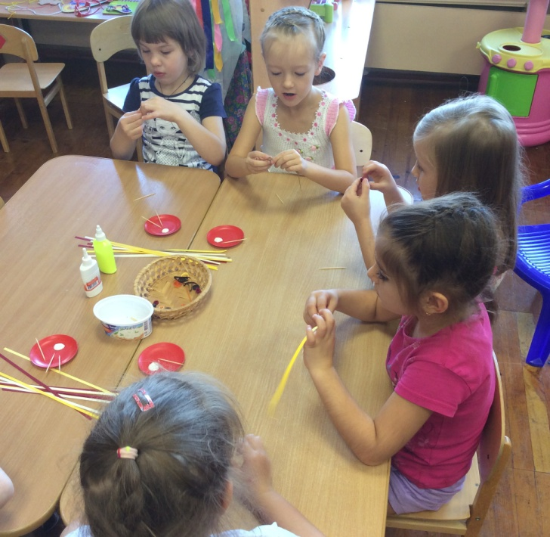
Ожидаемые результаты
В результате занятия квиллингом дети :
- научатся различным приёмам работы с бумагой;
- будут знать основные геометрические понятия и базовые формы квиллинга;
- научатся следовать устным инструкциям, читать и зарисовывать схемы изделий; создавать изделия квиллинга, пользуясь инструкционными картами-схемами;
- будут создавать композиции с изделиями, выполненные в технике квиллинга;
- разовьют внимание, память, мышление, пространственное воображение; мелкую моторику рук и глазомер; художественный вкус, творческие способности и фантазию;
- познакомятся с искусством бумагокручения;
- овладеют навыками культуры труда;
- улучшат свои коммуникативные способности.

Slide 9
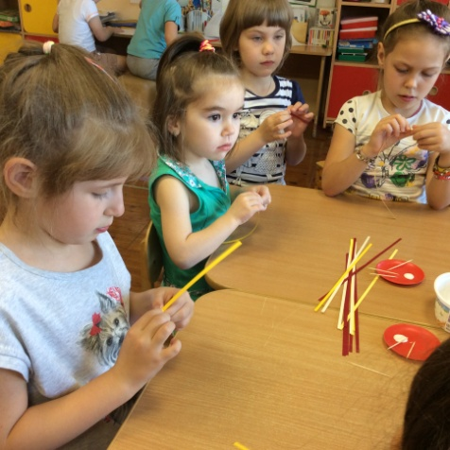
Основные принципы выполнения поделок: доступность, простота, соответствие возрастным и индивидуальным особенностям (закручивание бумажных полосок и придание им ажурных форм, моделирование); наглядность (иллюстративность, личный пример); «от простого к сложному» (научившись элементарным навыкам работы, ребенок применяет свои знания в выполнении сложных творческих работ).

Slide 10
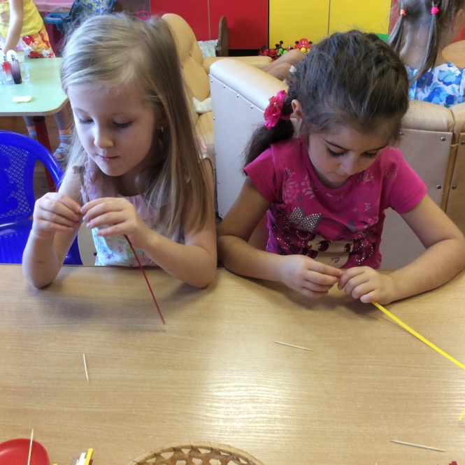
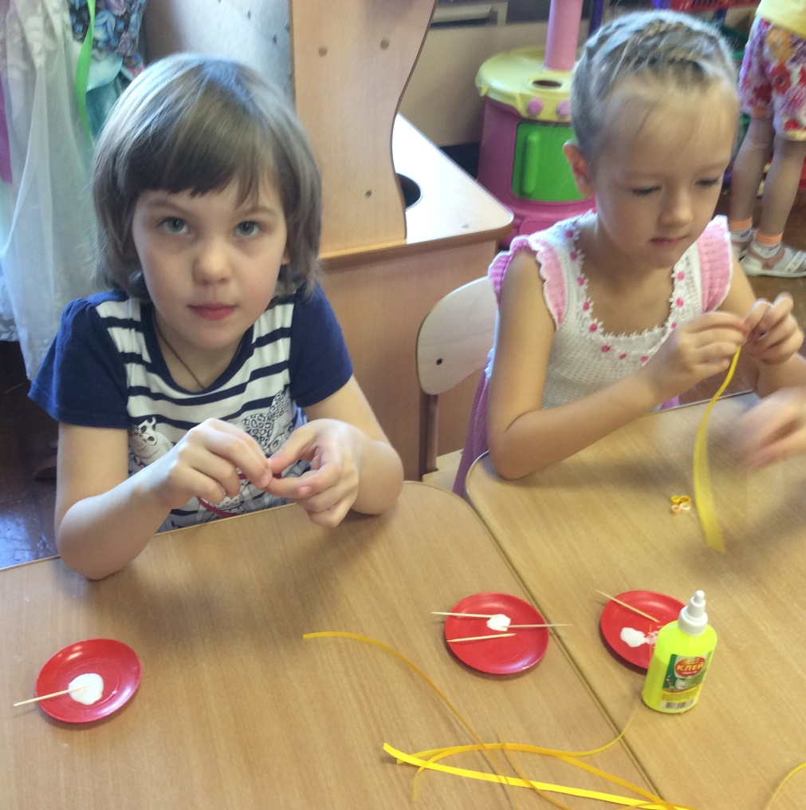

Slide 11
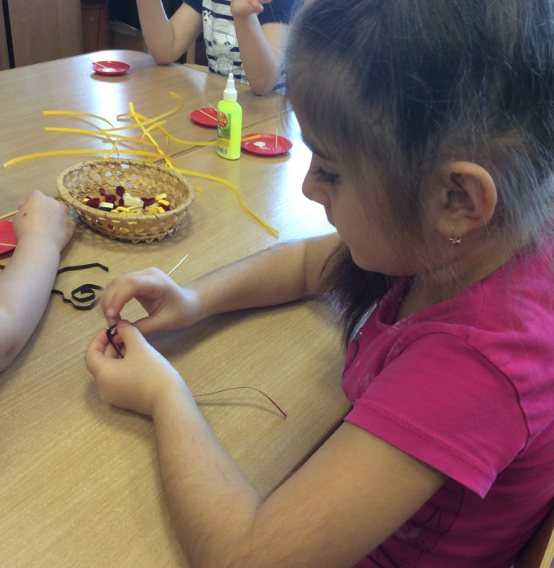
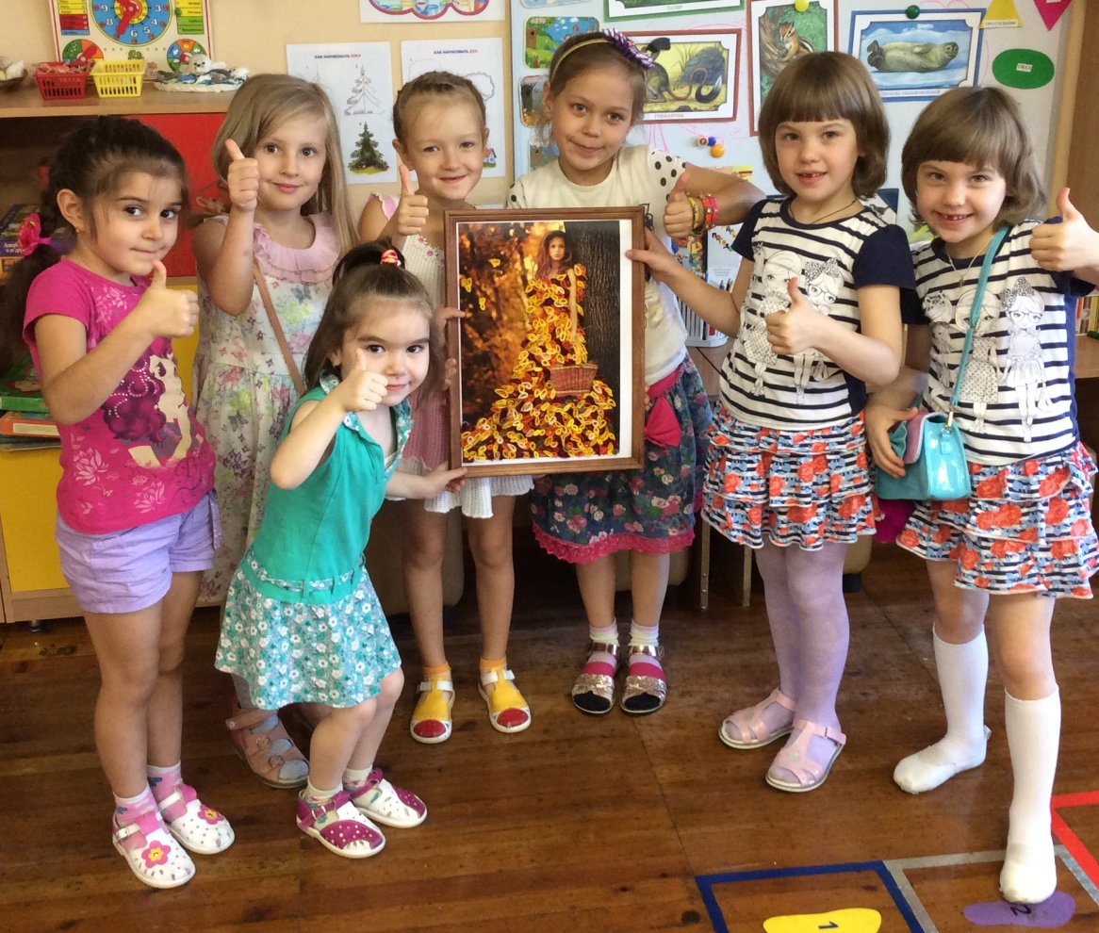

Slide 12
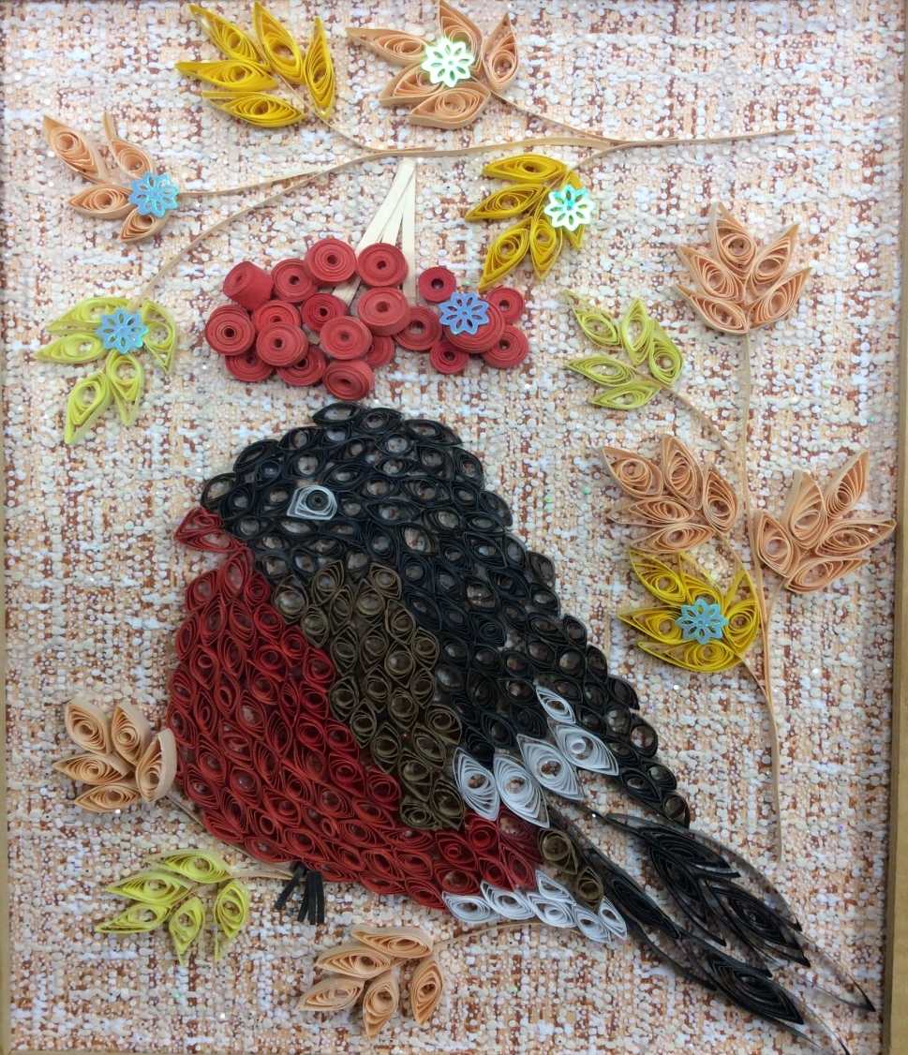
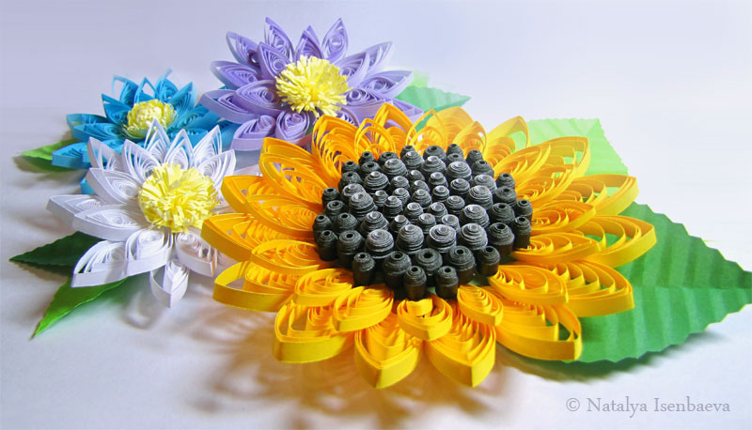
Люди всех возрастов восхищаются готовым результатами бумагокручения. Опыт работы с детьми старшего дошкольного возраста показал, что дети с удовольствие овладевают навыками новой для них техники обработки бумаги. Творчество в технике квиллинг вызывает у детей интерес и желание создавать новые работы.

Slide 13
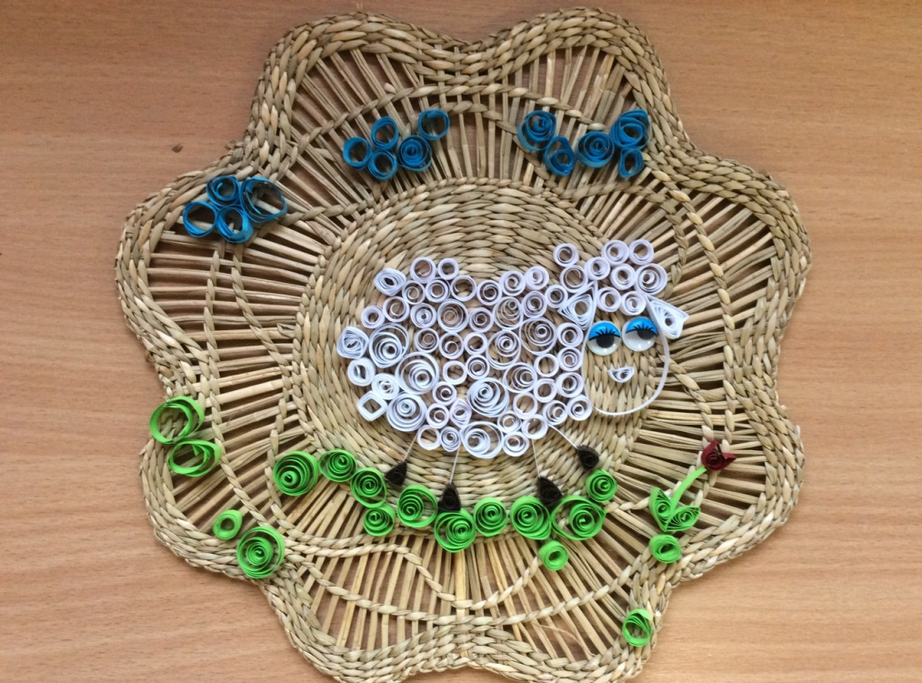
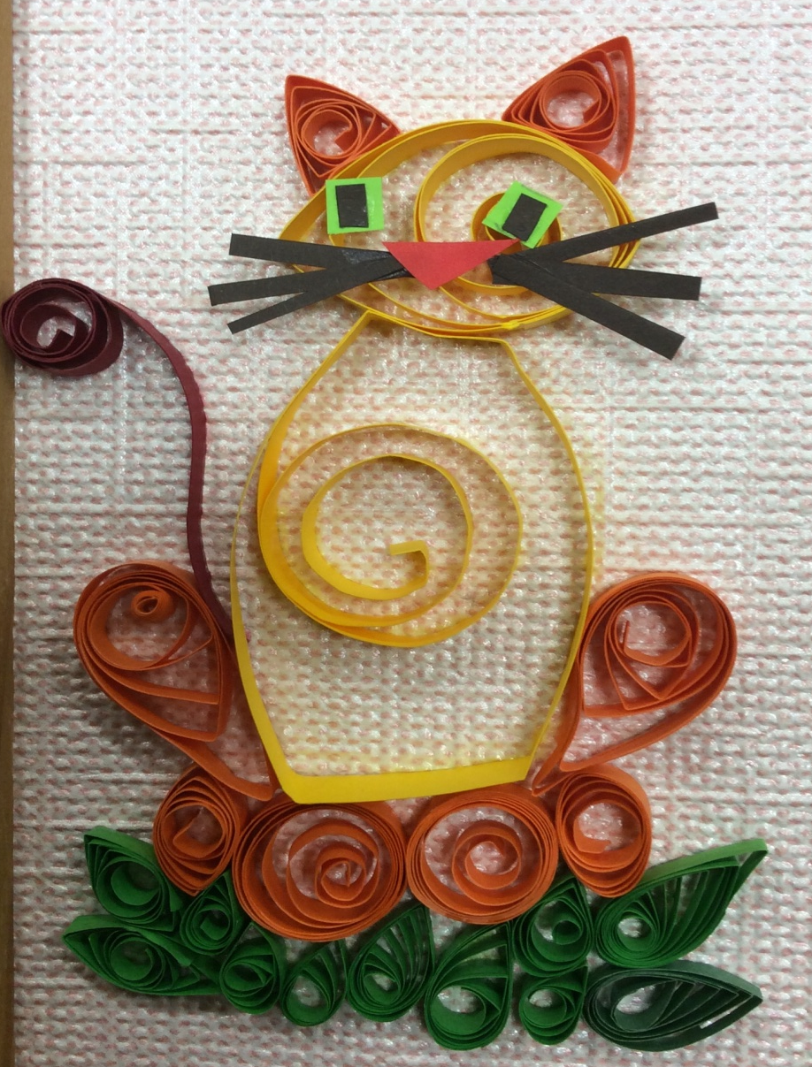

Slide 14
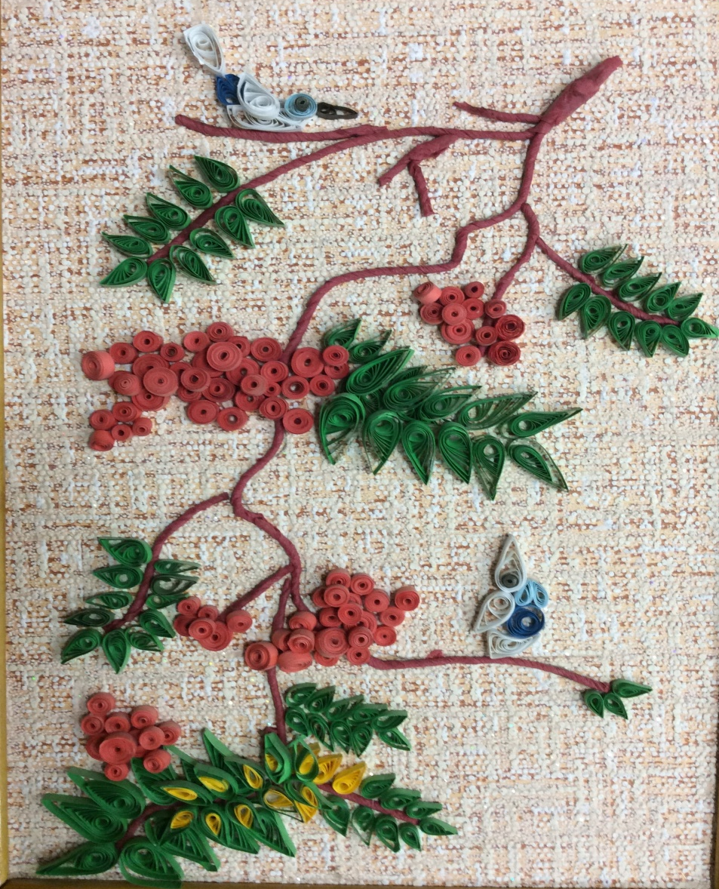
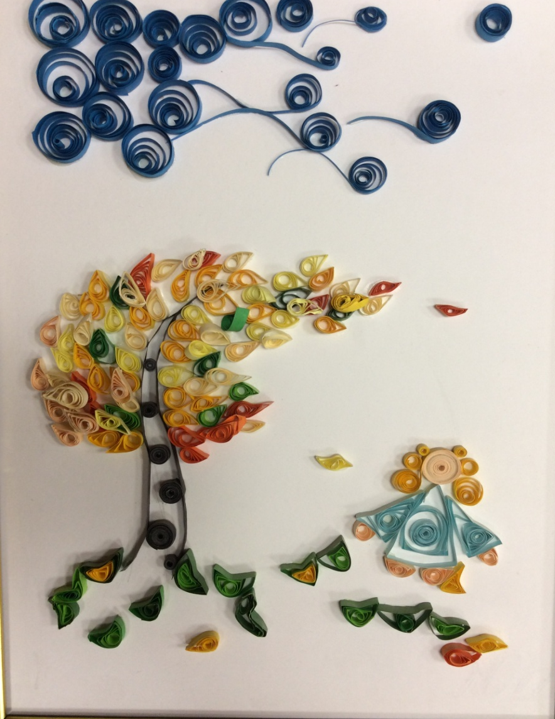

Slide 15
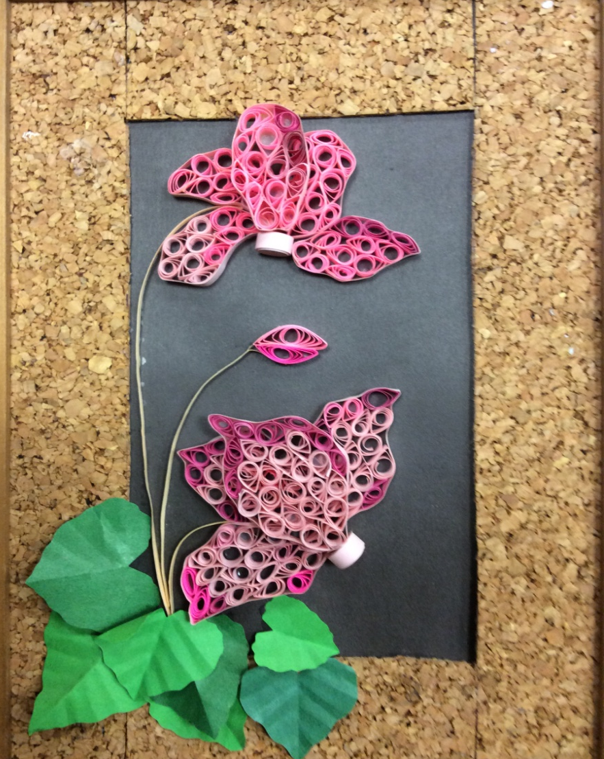
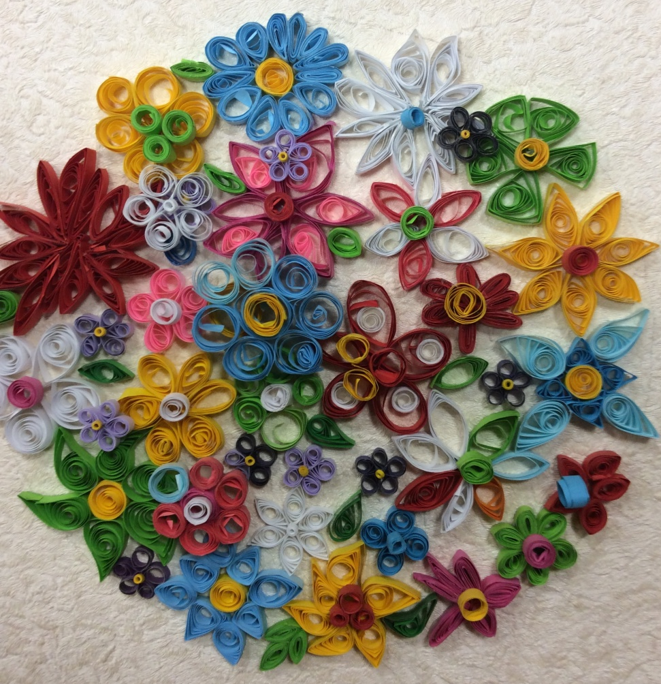

Slide 16
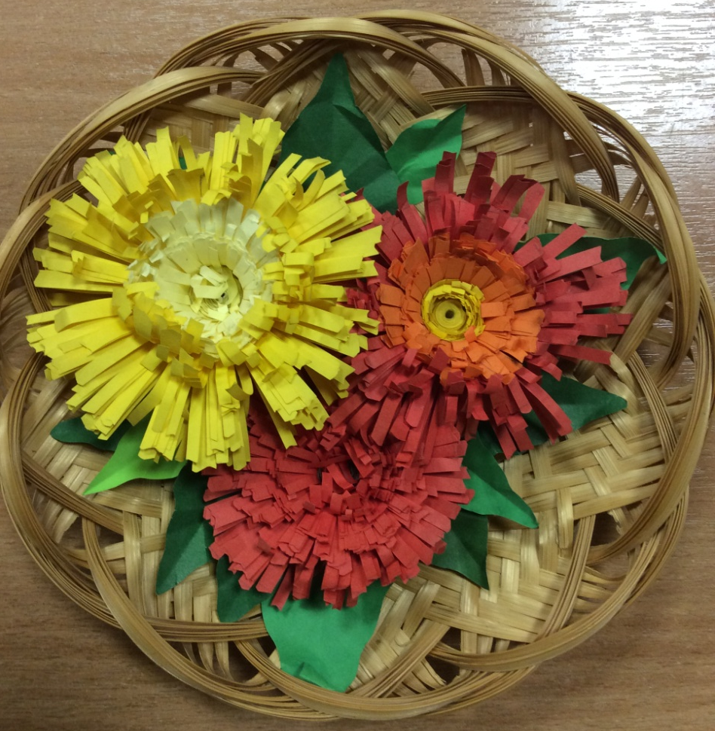
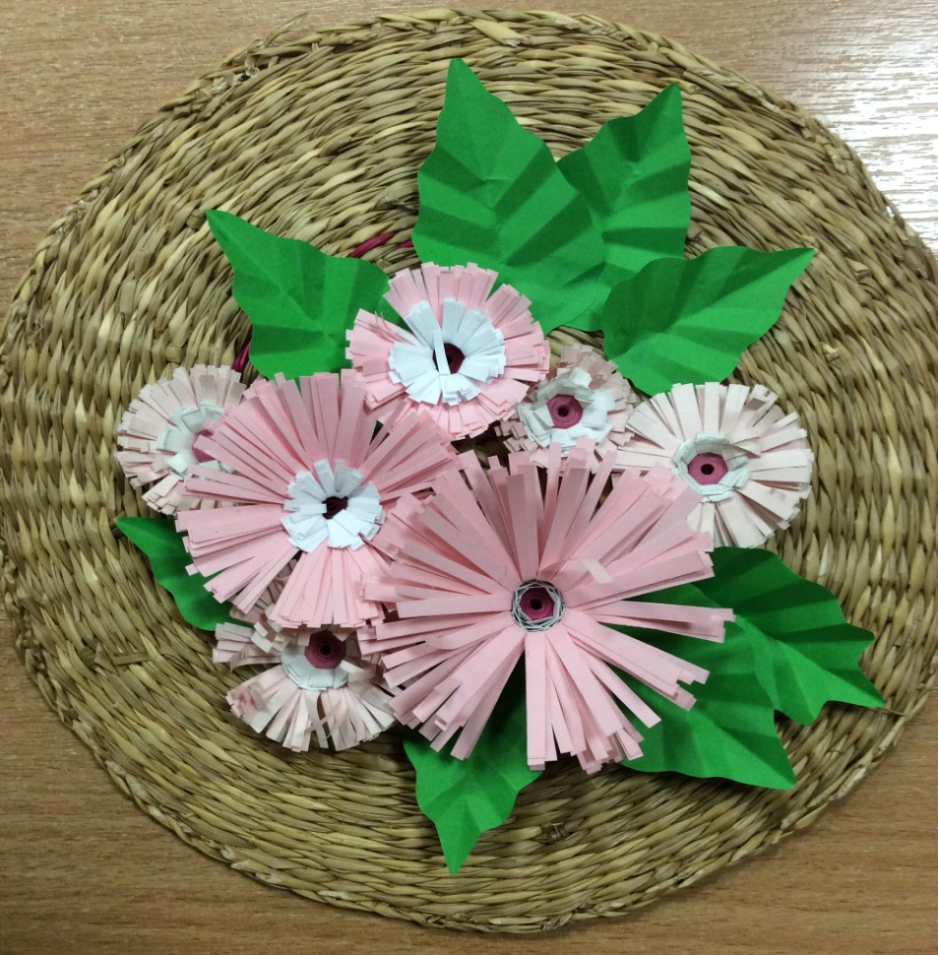

Slide 17
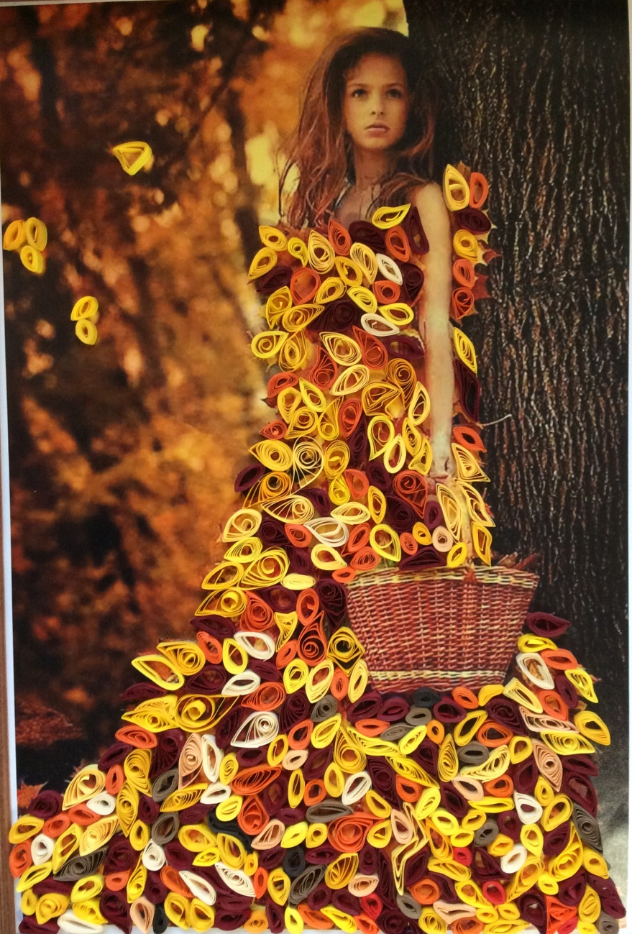

Slide 18
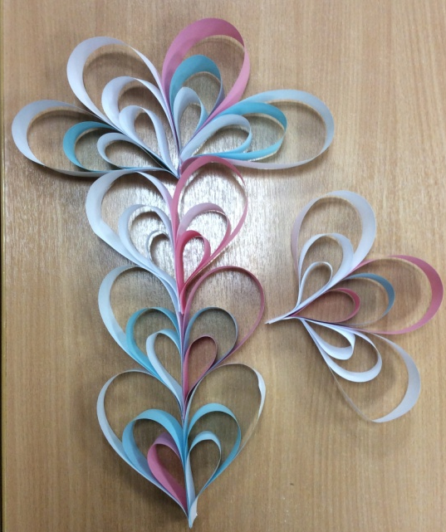
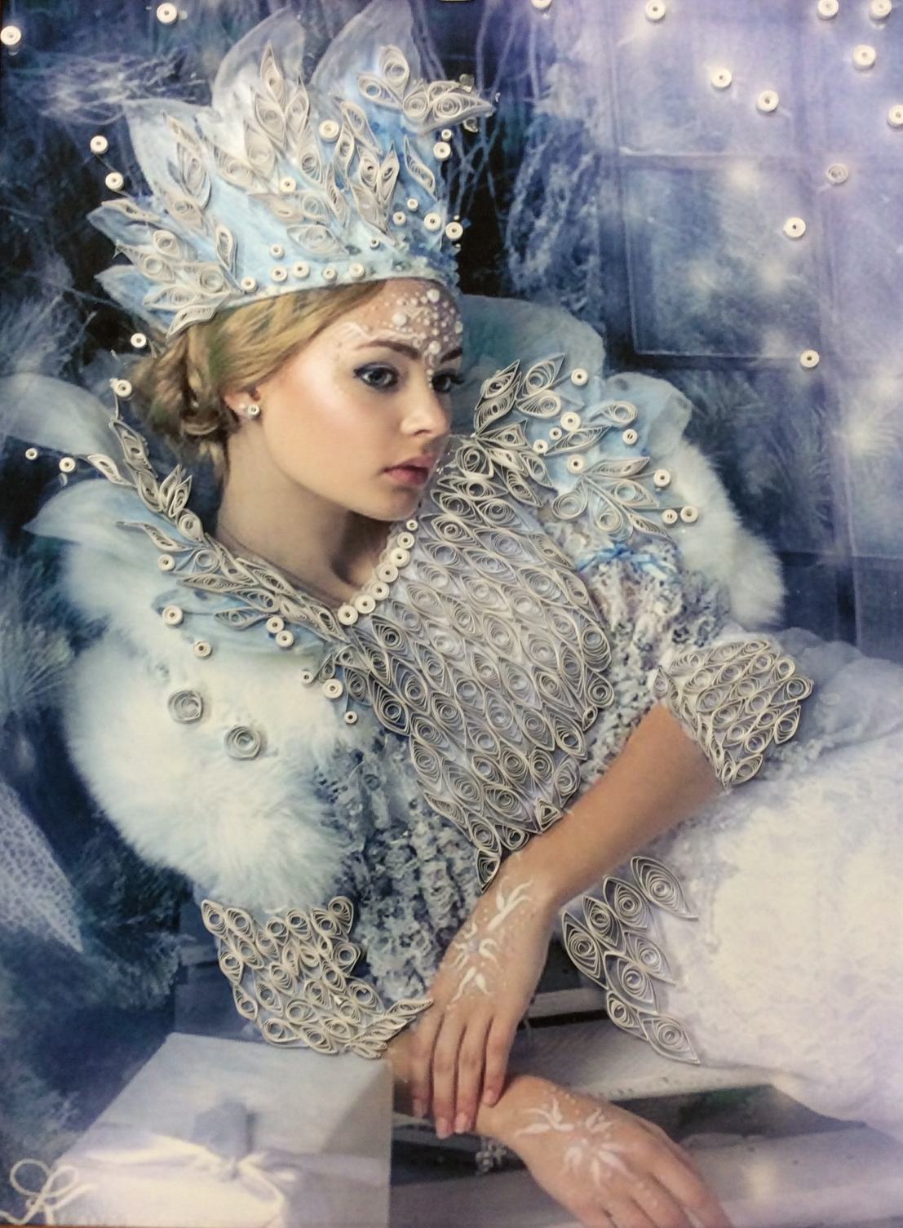

Slide 19
Используемая литература:
1. Быстрицкая А «Бумажная филигрань»
2. Джейн Дженкинс « Поделки и сувениры из бумажных лент».
3. Лыкова И. А. «Художественный труд в детском саду».
4. Петрова И.М. «Волшебные полоски».
5. Хелеп Уолтер «Узоры из бумажных лент».
6. Д. Чиотти «Оригинальные поделки из бумаги».

Slide 20
Спасибо за внимание!

